Slide 1












Ôn tập và kể chuyện
Bài 5

Slide 2


Slide 3
Ước mơ của con
1
3
Mẹ ơi, con ước mơ
Được làm chú phi công
Trên ngàn mây xanh biếc
Lượn cùng trời mênh mông.
Mẹ ơi, con mơ ước
Làm cô giáo dịu hiền
Luôn bên trò vượt khó
Để xây xứ thần tiên.
Vuốt tóc con, mẹ bảo
Chỉ cần biết ước mong
Biết cần cù, cố gắng
Rồi con sẽ thành công.
1
2
2
Lê Châu
1
1. Bạn nhỏ ước mơ lớn lên sẽ làm gì?
2. Mẹ bạn nhỏ đã khuyên con điều gì?

Slide 4
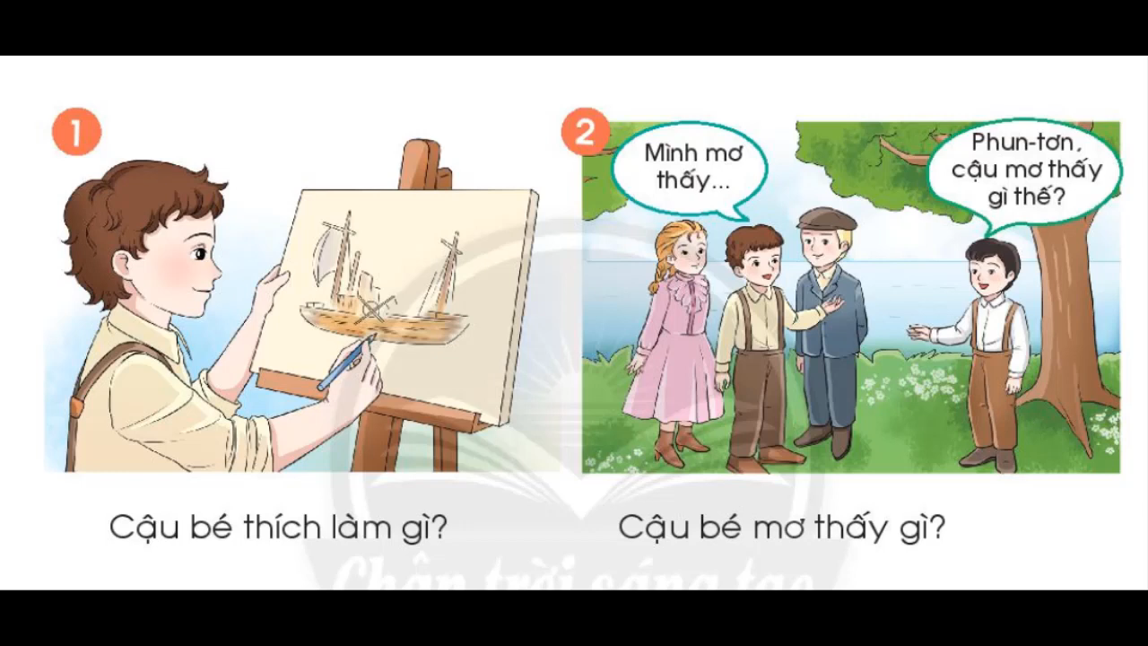

Slide 5
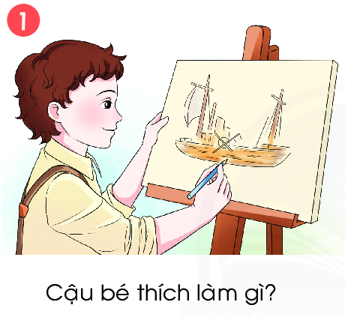
Giấc mơ của một cậu bé

Slide 6

Giấc mơ của một cậu bé

Slide 7
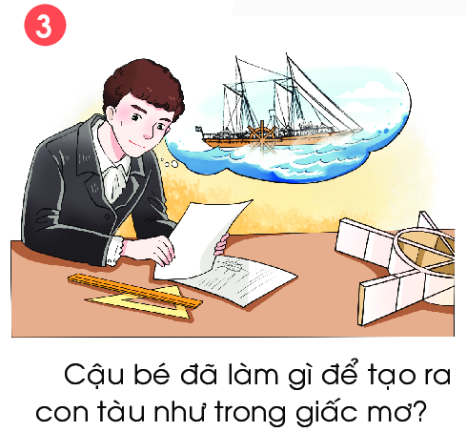
Giấc mơ của một cậu bé

Slide 8
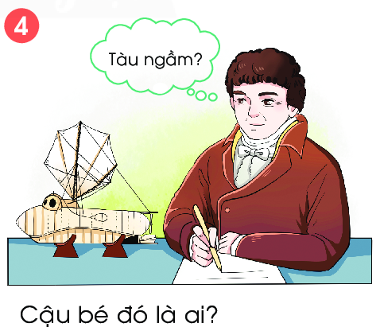
Giấc mơ của một cậu bé

Slide 9
